Slide 1
جميع العروض لمقرر فقة 2
راجعها وأشرف عليها: الأستاذ / عبدالرحمن الشراري
http://t.me/abd_fegh_1

Slide 3
راجع/ي الدرس السابق باستخدام شريط الذكريات!
استراتيجية شريط الذكريات

Slide 4
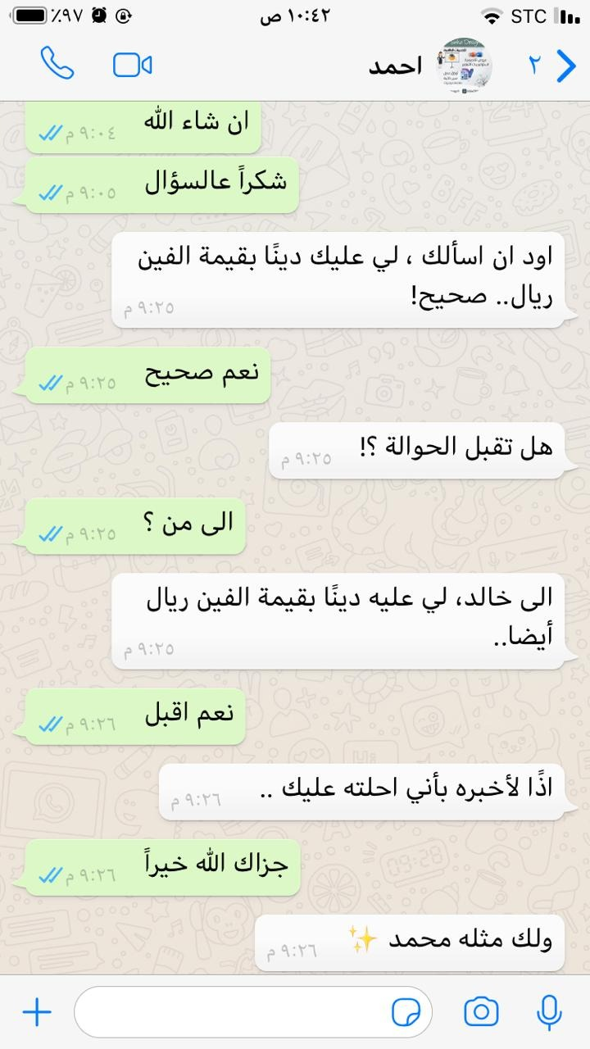
تابعـ/ـي المحادثة بين أحمد ومحمد ،
وتوقعـ/ي المعاملة الفقهية المقرر
دراستها اليوم من
المُحادثة :
استراتيجية المحادثة المكتوبة

Slide 5
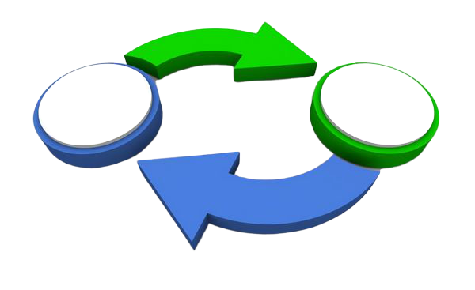
ماذا سنتعلم؟!
المراد بالحوالة.
مكونات عقد الحوالة .
حُكم الحوالة.
الحكمة من اباحة الحوالة.
شروط صحة الحوالة.
الآثار المترتبة على الحوالة.
استراتيجية المُحادثة المكتوبة

Slide 6
حدد/ي أركان الحوالة من
المُحادثة السابقة:
المُحيل :
المُحال :
المُحال عليه:
قيمة الحوالة:
المحال به:
الدين المحال عليه:
استراتيجية المُحادثة المكتوبة

Slide 7
تعريف الحوالة.
ـتحول
مشتقة من الـ ، بمعنى الـ !
انتقال
لغةً :
اصطلاحًا :
نقل الدين من ذمة الى ذمة أخرى.
ويدخل فيها جميع الحقوق المالية الثابتة في الذمة
من قرض أو مهر مؤجل ، أو ثمن سلعة ،
أو أجرة منزل مؤجلة ، أو غير ذلك.

Slide 8
استنبطـ/ـي حُكم الحوالة من الحديث الشريف:
عن أَبِي هُرَيْرَةَ، أَنَّ رَسُولَ اللهِ صَلَّى اللهُ عَلَيْهِ وَسَلَّمَ قَالَ:"مَطْلُ الْغَنِيِّ
ظُلْمٌ، وَإِذَا أُتْبِعَ أَحَدُكُمْ عَلَى مَلِيءٍ فَلْيَتْبَعْ".

Slide 9
عزيزي الطالب /عزيزتي الطالبة:
شرع الله الحوالة للناس لحكمٍ عديدة ، استنتجـ/ـي الحكمة من مشروعيتها بالنسبة لجميع أطراف الحوالة.
المُحيل | المحال | المُحال عليه
استراتيجية العصف الذهني

Slide 10
يشترط لصحة الحوالة ثلاثة شروط:
إمكانية المقاصة بين الدينين
أن يكون المُحيل مُدانًا للمحال ، و المحال عليه مدينًا للمحيل.
رضا المحيل
(حالة دُون الأخرى)
خريطة المفاهيم

Slide 11
رضا المحيل (حالةً دون الأخرى)
عن أَبِي هُرَيْرَةَ، أَنَّ رَسُولَ اللهِ صَلَّى اللهُ عَلَيْهِ وَسَلَّمَ قَالَ:"مَطْلُ الْغَنِيِّ
ظُلْمٌ، وَإِذَا أُتْبِعَ أَحَدُكُمْ عَلَى مَلِيءٍ فَلْيَتْبَعْ".
رضا المحيل
(حالة دُون الأخرى)
وضحـ/ـي متى لا يُشترط
رضا المُحيل من الحديث الشريف !

Slide 12
1
ما يترتب على الحوالة!
المُحيل
براءة ذمة المُحيل بمجرد قبول الحوالة
استراتيجية التعلم بالصور

Slide 13
2
ما يترتب على الحوالة!
المحال عليه
وجوب قبول المحال للحوالة اذا كان المُحال عليه مليئًا، ولا يحق له الرجوع الى المُحيل.
استراتيجية التعلم بالصور

Slide 14
3
ما يترتب على الحوالة!
المحال
المحال عليه
وجوب قبول المحال عليه للحوالة ، وأداء الدين الذي عليه للمحال.
استراتيجية التعلم بالصور

Slide 15
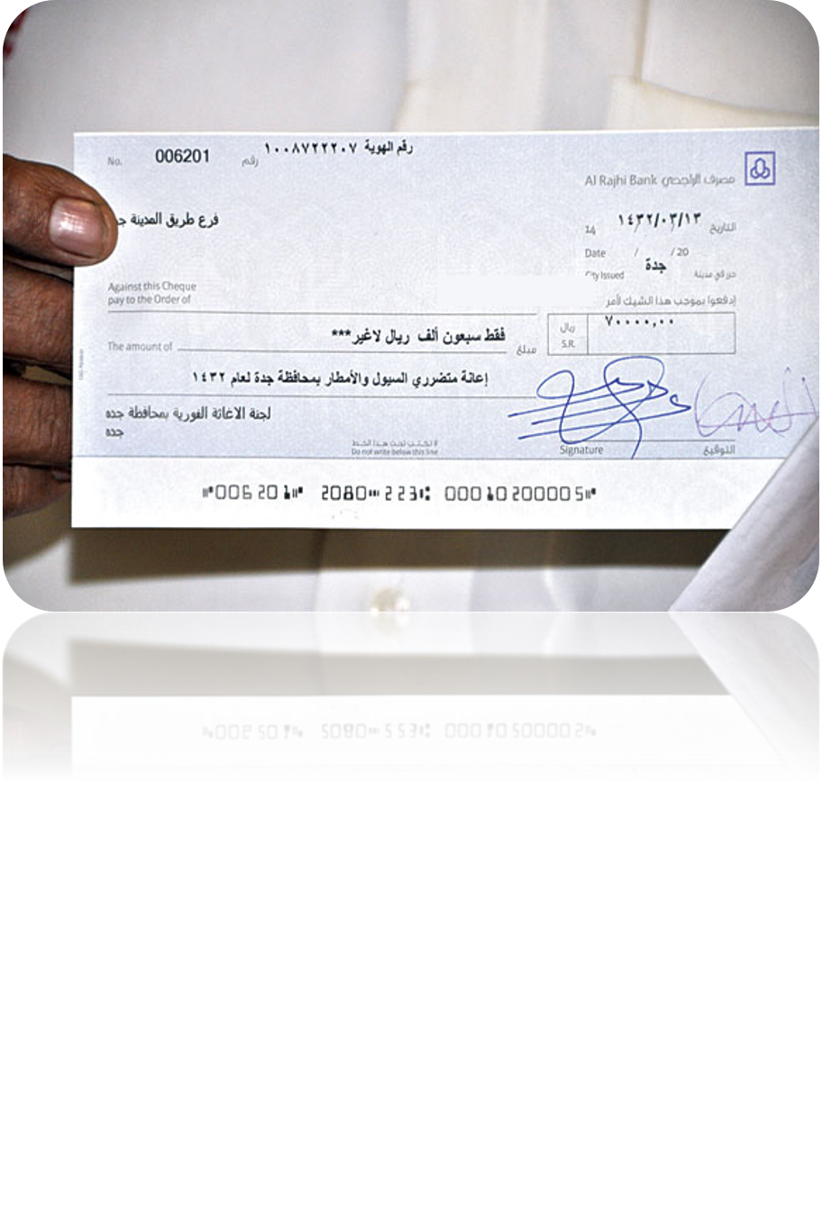
تطبيقات معاصرة على الحوالة
الحوالة بالشيك.

Slide 16
الحوالة بالشيك:
الشيك:
أداة وفاء حالة ، يحرر وفقًا لشكل مُعين، يتضمن
أمرًا من محرره الى المصرف المسحوب منه، بدفع
مبلغ مُعين للمستفيد.
شارك المجموعة في
كتابة مثال على الشيك ،
و اربـط/ـي الشيك بالحوالة
من خلال تحديد اركان
الحوالة من المثال.

Slide 17
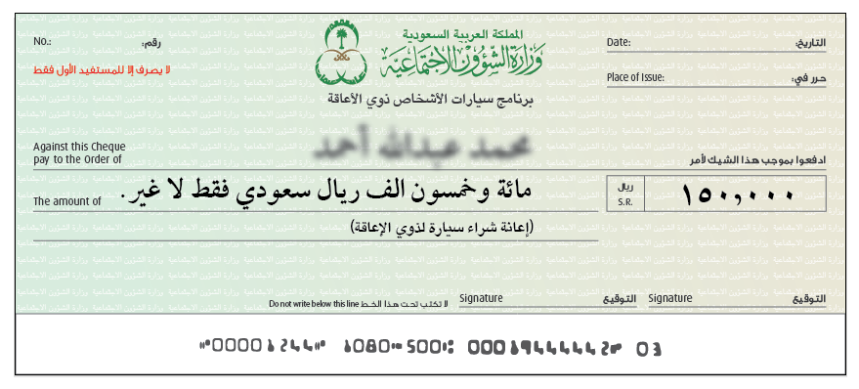
الحوالة بالشيك:
استخرجـ/ـي حُكم من أحكام الشيك من الصورة:!
استراتيجية التعلم بالصور

Slide 18
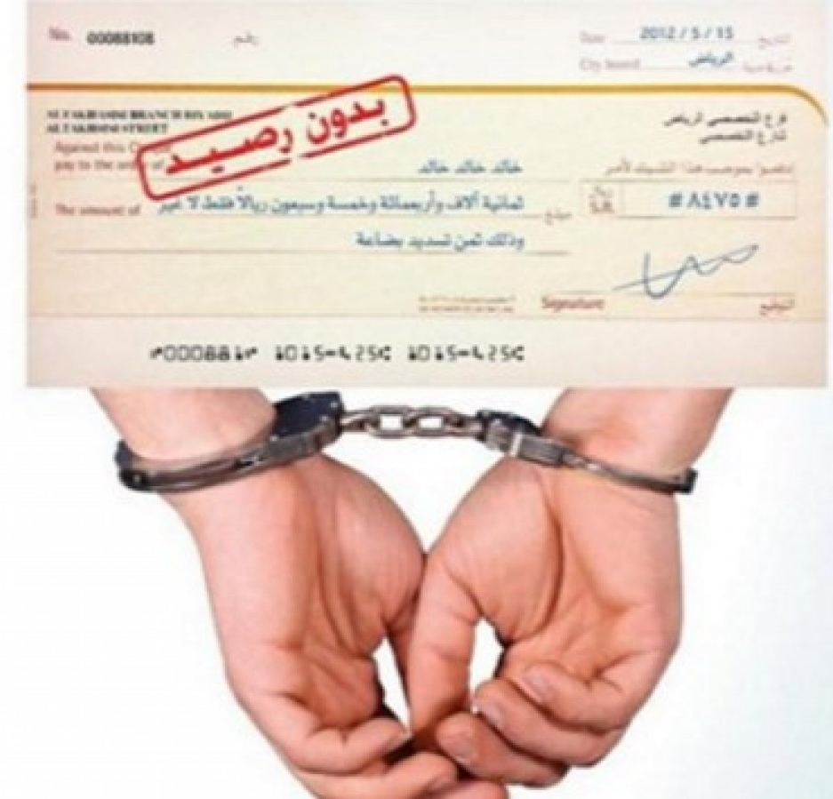
الحوالة بالشيك:
استخرجـ/ـي حُكم من أحكام
الشيك من الصورة:!
استراتيجية التعلم بالصور

Slide 19
تطبيقات معاصرة على الحوالة
الحوالة المصرفية القيدية.
اشرحـ/ـي لمجموعتك التعريف
ثم اوجد/ي تعريفًا آخر
مبسطًا بالتعاون بينكم،
مع ذكر مِثال.
استراتيجية التعلم التعاوني

Slide 20
تطبيقات معاصرة على الحوالة
الحوالة المصرفية القيدية.
-5%
أجرة نقل النقود

Slide 21
تطبيقات معاصرة على الحوالة
الحوالة المصرفية القيدية.
ناقِشـ/ـي مع زُملائك النص
في الكتاب ، ثم لخّصـ/ـي أهم
الأفكار الرئيسية ، وشاركـ/ـي
مع الجميع الأفكار التي تم
تدوينها .
استراتيجية التدريس التبادلي

Slide 22
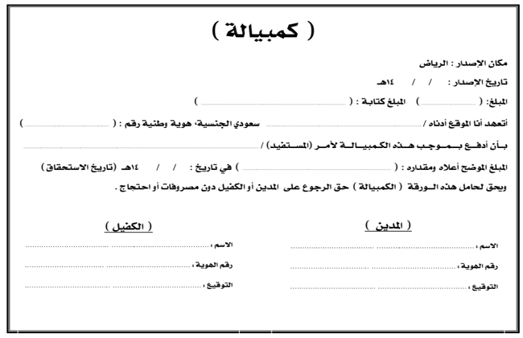
1
الوسائل المشروعة لاستيفاء الدين من المماطل
استخرجـ/ـي آية من
القرآن الكريم
تحث على كتابة الديون لأجل المحافظة على حقوق الناس؟!

Slide 23
2
الوسائل المشروعة لاستيفاء الدين من المماطل
توثيق الدين بأحد عقود التوثيق السابقة:
وهي الضمان والكفالة والرهن ، ولا مانع أن يجمع اكثر من عقد توثيق في عقد مداينة.

Slide 24
3
الوسائل المشروعة لاستيفاء الدين من المماطل
قبول تحول المدين بدينه من
مدينه المماطل الى مدين مليء.

Slide 25
4
الوسائل المشروعة لاستيفاء الدين من المماطل
يحق للدائن الشكاية
لدى الجهات القضائية
اذا تأخر المدين في
تسليمه حقه.

Slide 26
5
الوسائل المشروعة لاستيفاء الدين من المماطل
للدائن أن يشترط على المدين بأنه في حال مماطلته في دفع بعض الأقساط ، أن يحل من الأقساط الآتية لها بعدد الأقساط المتأخرة أو بأي عدد يتفقان عليه.

Slide 27
الوسائل الممنوعة لاستيفاء الدين من المماطل
الطالب المبدع/ الطالبة المبدعة :
ناقشـ/ـي مع مجموعتك
أهم الوسائل الممنوعة
لاستيفاء الدين من
المماطل ، مع ذكر
سبب تحريمها !
استراتيجية العصف الذهني.

Slide 28
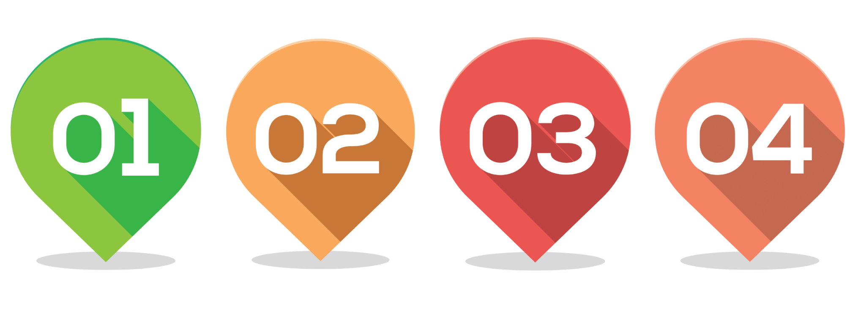
عزيزي الطالب المبدع / عزيزتي الطالبة المُبدعة :
بناءً على ما درسنا عرّف الحوالة ؟ واذكر حُكمها شرعًا.
استراتيجية الرؤوس المرقمة

Slide 29
عزيزي الطالب المبدع / عزيزتي الطالبة المُبدعة :
بناءً على ما درسنا من احكام الحوالة ، قم/قومي
بصياغة تعبير لحوالة صحيحة تتحقق فيها الشروط والأركان!
استراتيجية الرؤوس المرقمة

Slide 30
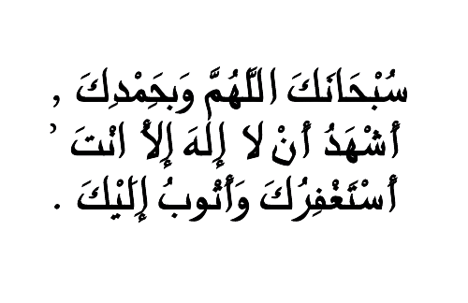
الحمدلله الذي بنعمته تتم الصالحات.
شكرًا على تعاونكم ابنائي الطلاب / بناتي الطالبات.
جميع العروض لمقرر فقة 2
راجعها وأشرف عليها: الأستاذ / عبدالرحمن الشراري
http://t.me/abd_fegh_1

